Slide 1

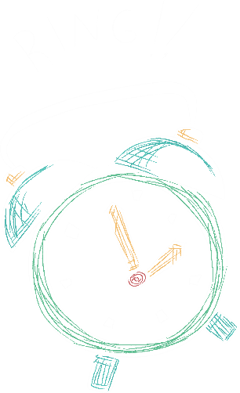




函数的定义域（2）
（高中数学北师大版教材必修一2.1函数的概念）
主讲教师：何景歌
单 位：陕西师范大学杨凌实验中学

Slide 2

学习目标：
1、深刻理解自变量与复合函数的概念，会求抽象函数的定义域；
2、体会对等思想在求抽象函数定义域中的重要作用；
3、使学生感受函数知识的深刻性，激发学生学习函数的积极性。

Slide 13
小结反思

Slide 14
设计：何景歌
录音：何景歌
制作：何景歌

